Slide 1


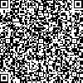
2023物理实验创新设计
7.巨型发声板
汇报人：何政轩 宁洪斌 方俊添 2023/10/29

Slide 2

前言
想象一下，当你拿起一块纸板并用手指轻轻弯曲它时，你会听到一种脆响的声音。这是因为纸板在弯曲时产生了振动，而这种振动通过空气传播，形成了声音。
类似地，当一个大型、薄型和灵活的板材被弯曲时，它的不同部分会发生相对运动，引起板材内部的应力和振动。这些应力和振动会通过板材和周围空气的相互作用传播出去，产生声音。

Slide 3
现象描述
简单实验
原理解释
因素分析
总结反思
原理
巨型发声板的现象可以通过共振引起。当一个大而薄的板被弯曲时，它的弹性使得板的不同部分以不同的频率振动。这种振动可以导致板的共振，产生一种特殊的音响效果，有时会表现为响亮而不寻常的呼啸声。
影响因素
材料
大小和厚度
板状共振

Slide 4
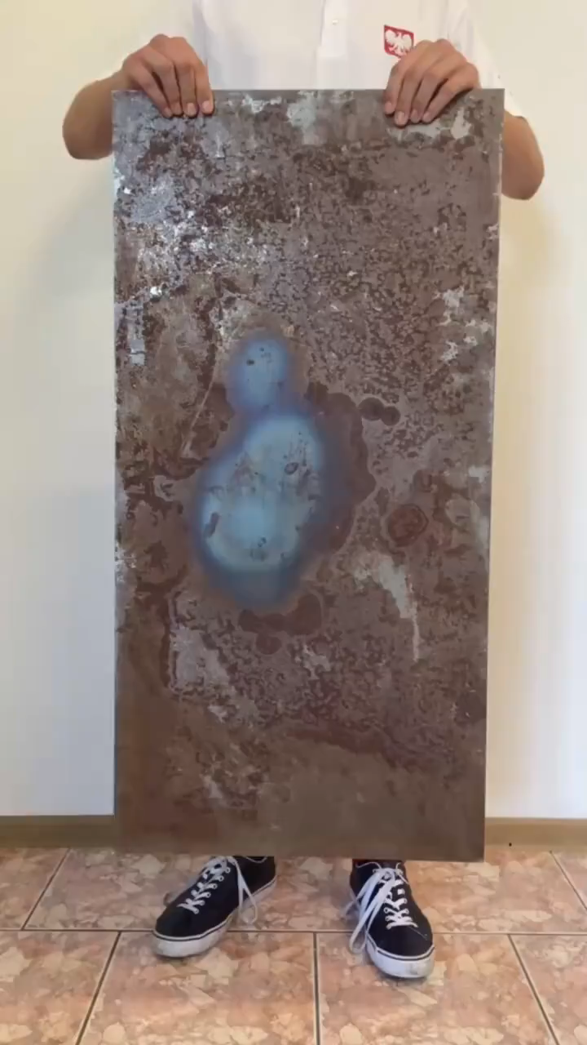
现象描述
简单实验
原理解释
因素分析
总结反思
简单实验
当一个大型、薄型和灵活的板（例如塑料、金属或有机玻璃）弯曲时，它可能会产生响亮和不寻常的嚎叫声。

Slide 5
巨型发声板的现象可以通过共振引起。当一个大而薄的板被弯曲时，它的弹性使得板的不同部分以不同的频率振动。这种振动可以导致板的共振，产生一种特殊的音响效果，有时会表现为响亮而不寻常的呼啸声。

Slide 6
1. **准备工作：** 准备几个不同材质，大小的相对平整的板材，最好是矩形形状，以便实验更容易进行。板材的厚度也会影响发声以及共振频率。
2. **悬挂板材：** 使用线或支架将板材悬挂起来，确保它可以自由振动。你可以选择不同的挂点来测试不同的振动模式。

Slide 7
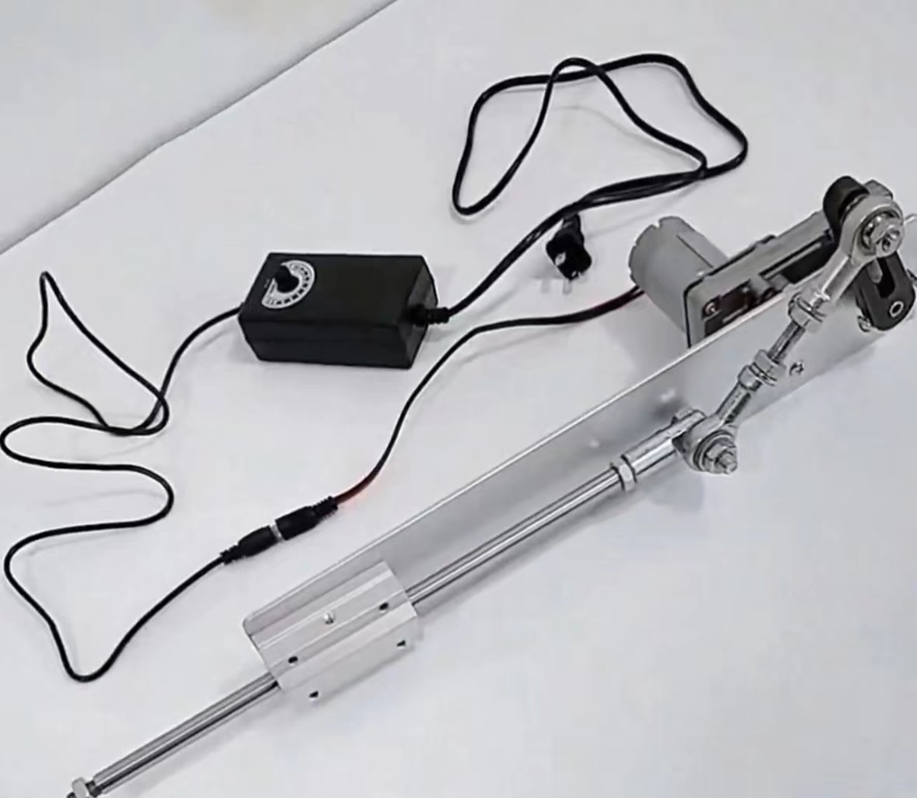
3. **激励振动：** 使用往复伸缩机，以产生板材的振动。你可以使用往复伸缩机连接到振动板上，或者用锤子轻轻敲击板材。确保激励方式不引起板材损坏。

Slide 8
4. **记录数据：** 开始激励板材，并录下合适的音频。共振频率通常表现为一个明显的峰值，对应于板材在特定模式下的共振频率。
5. **尝试不同的条件：** 你可以改变板材的尺寸、材质、悬挂点等条件，以了解它们对共振频率的影响。

Slide 9
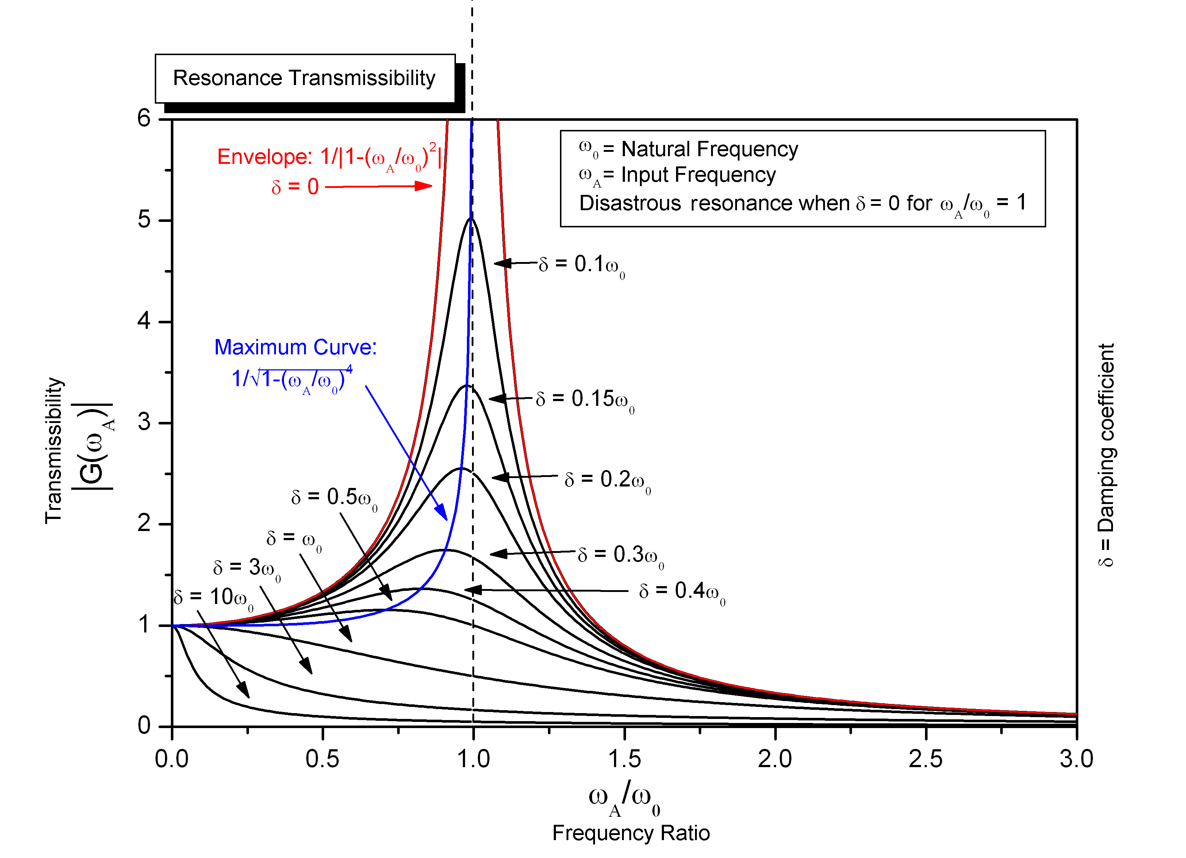
显示了各种输入频率和阻尼系数的谐振效应

Slide 10
Resonance effect (共振效应) : 共振是一个物理现象，当一个系统受到外部激励的频率与系统的自然频率匹配时，系统的振幅会显著增加。这种现象被称为共振效应。在给定的上下文中，可能是指一个系统 (可能是振动系统、声学系统等)在不同输入频率下发生共振的现象shown for various input frequencies and damping coefficients (对于不同的输入频率和阻尼系数显示) : 这部分说明了展示共振效应的条件。作者可能进行了一系列实验或模拟，改变了输入频率和阻尼系数，然后观察了系统的响应，特别是是否发生了共振。
综合起来，整个句子描述了一个研究或实验，其中展示了系统在不同输入频率和不同阻尼系数下的共振效应。这对于理解系统的动态行为、优化系统设计或预测共振发生的条件都是非常重要的

Slide 11
6. **分析数据：** 根据记录的音频，将其上传到MATLAB分析，确定板材的共振频率。这可能涉及到查找频谱图上的峰值，或者进行进一步的信号处理和分析。

Slide 12
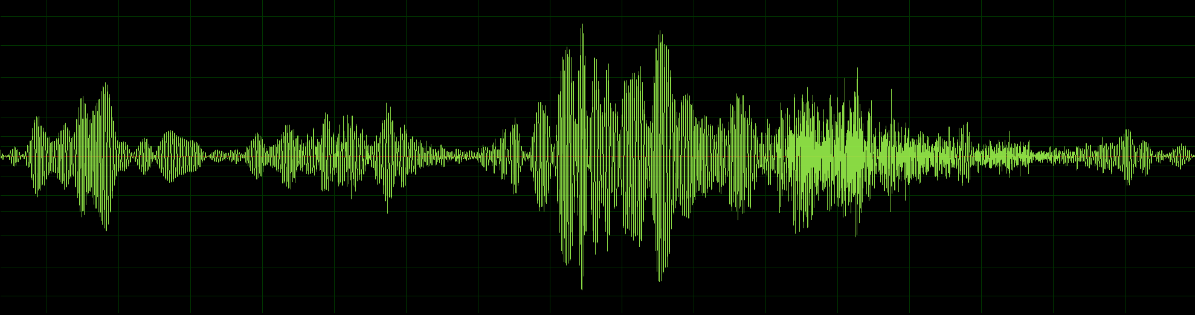


Slide 13
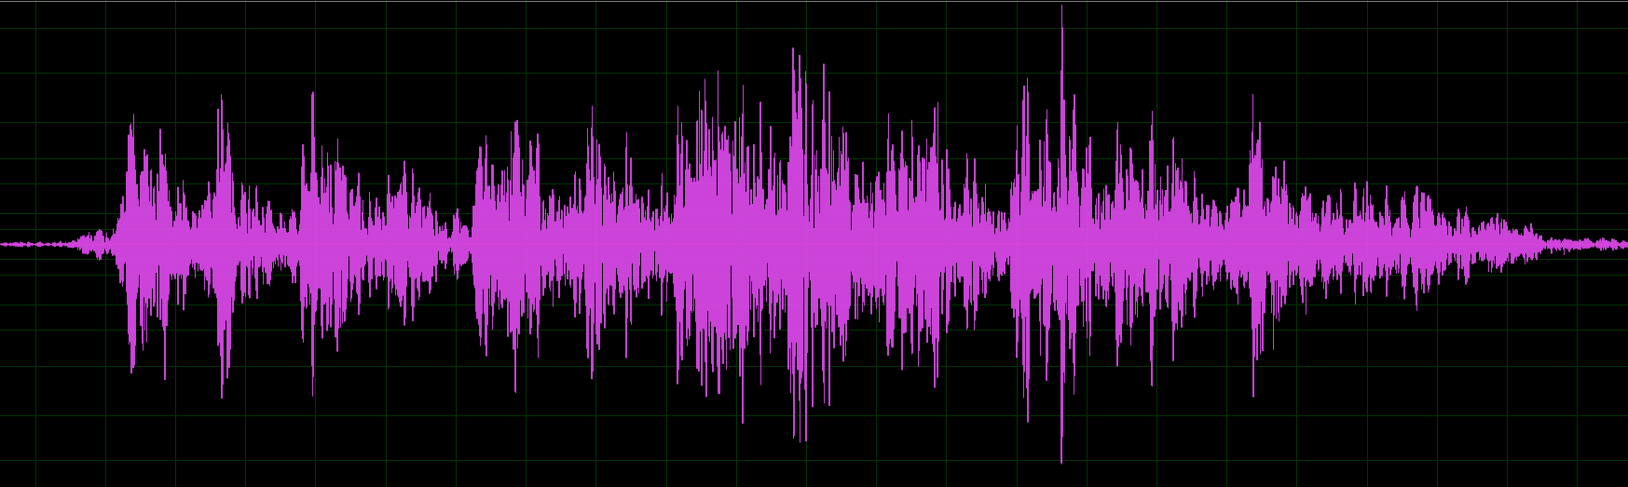

Slide 14
实验中出现的问题：
1.杂音不好去除
2.材料种类有限
3.自身专业知识不够过硬

Slide 15
现象描述
简单实验
原理解释
因素分析
总结反思
结语
对于这个现象的进一步研究和调查，可以考虑改变施加在板上的力的性质和大小、板的尺寸和形状以及周围环境的物理性质等变量，观察这些因素如何影响所产生的声音 。
此外，可以使用现代技术，如高速摄像机和计算机模拟，来更深入地理解这个现象的物理机制。

Slide 16
2023物理实验创新设计
感谢聆听
汇报人：何政轩 宁洪斌 方俊添 2023/10/29

